Slide 1
PASO A PRODUCCIÓN

Slide 2
.
FLUJO NUEVO? :
SI
PLATAFORMA :
Goanywhere - Xcom
AREA :
Plataforma dale - Único
RUTA DEL FLUJO :
/S3/K7/RQ35343
IM - RQ :
RQ35343
SD MONITOREO :
PRESENTÓ :
Juan Manuel Centeno Villalobos
CONTACTO DESARROLLO :
Juan Manuel Centeno Villalobos
CONTACTO FUNCIONAL :
Angela Andrea Bustos

Slide 3

.
INDICE
1. Situación Actual.
2. Nuevo Proceso.
3. Diagramas de Proceso del flujo.
4. Descripción del Flujo.
5. Plan B.
6. Requerimientos Adicionales.
7. Programación de Ejecución

Slide 4
1. Situación Actual
Transmitir el archivo de conciliación para dale que genera la Transmisión de Archivos (Único - GAW - BBOG) para las Transferencias Inmediatas a través de xCom hacia Banco de Bogotá, como destino final.

Slide 5
2. Nuevo Proceso
Se requiere realizar la transmisión de archivos desde la plataforma Único ubicada en ATH donde se dejan estos archivos de forma encriptada, de allí se transmiten al XCOM de ATH y del XCOM de ATH al XCOM del banco de Bogotá.

Slide 6
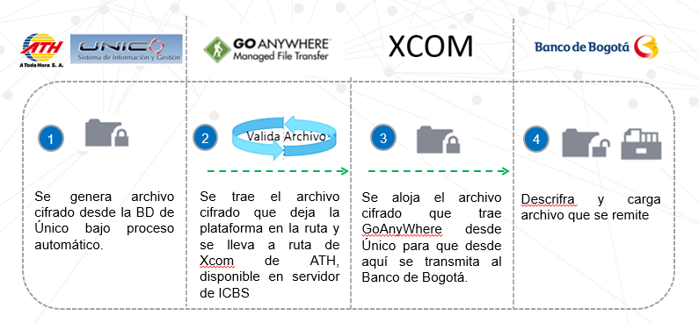
3. Flujo de recepción y envió de archivos.

Slide 7
SERVIDOR ORIGEN
Entidad: | Core Transferencias Inmediatas ATH
Nombre del Servidor | XCOM-eICBS
Ip del Servidor | 10.130.2.120
Protocolo de Conexión | TCP/IP
Usa modo pasivo? | N/A
Puerto de Conexión | 990
Usuario de Conexión | AthXCOMeICBS
Nombre del Archivo | Ruta Origen | Fecha Dia Anterior? | Cifrado? | ID Llave | Custodio | Información Confidencial?
DALE_BOG_AAAAMMDD.pgp | D:\Unico\Salidas\Convenios\AAAAMMDD | Si | SI | N/A porqué GAW no descifra | N/A | Si

Slide 8
SERVIDOR DESTINO
Entidad: | Banco Bogota
Nombre del Servidor | Producción
Ip del Servidor | 10.87.98.2
Protocolo de Conexión | TCP
Usa modo pasivo? | N/A
Puerto de Conexión | 1390
Usuario de Conexión | USRXCOMSTN
Nombre del Archivo | Ruta Destino | Fecha Dia Anterior?
DALE_BOG_AAAAMMDD.pgp | /K7 | Si

Slide 9
EJECUCION DEL FLUJO Y MONITOREO
Días de Ejecución : | De Domingo a Domingo - 06:00 a.m. |  | Días festivos? | SI
Horas Ejecución (hora militar): |  | 06:00 | Minuto de Ejecución: | 1
Cantidad de Ejecuciones al día? |  | 1 | Para cada Ejecución se genera archivo? | SI
Se debe monitorear todas las Ejecuciones? |  | No | Criticidad del Flujo? | Media
Observaciones:
Criticidad
Alta: Cada ejecución se monitorea.
Media: el 70% de las ejecuciones.
Baja: 1 Ejecución al día correctamente.
Ruta de logs para monitorear:
/gfs/procesos/K7/

Slide 10
CREACION DE MONITORES Y MATRIZ DE ESCALAMIENTO
EJEMPLOS……………. Incluir los necesarios
SERVIDOR ORIGEN
Posible Falla | Nombre | Cargo | Teléfono Fijo | Teléfono Celular | Correo Electrónico
No hay Conexión con el Servidor | Daniel Solano Jairo Garnica | Líder Core TIN Líder Desarrollo ATH |  | 3508523718 3168765660 | proveedor_dsolano@ath.com.co jgarnica@ath.com.co
No están los archivos | Daniel Solano Jairo Garnica | Líder Core TIN Líder Desarrollo ATH |  | 3508523718 3168765660 | proveedor_dsolano@ath.com.co jgarnica@ath.com.co
Problema en el cifrado del Archivo | Daniel Solano Jairo Garnica | Líder Core TIN Líder Desarrollo ATH |  | 3508523718 3168765660 | proveedor_dsolano@ath.com.co jgarnica@ath.com.co
Otras por definir
SERVIDOR DESTINO
Posible Falla | Nombre | Cargo | Teléfono Fijo | Teléfono Celular | Correo Electrónico
No hay Conexión con el Servidor | Claudia Rodriguez | Gestor Proyectos |  | 3158282513 | CRODR14@bancodebogota.com.co
No se pudo colocar los archivos | Claudia Rodriguez | Gestor Proyectos |  | 3158282513 | CRODR14@bancodebogota.com.co
Problema en el cifrado del Archivo | Claudia Rodriguez | Gestor Proyectos |  | 3158282513 | CRODR14@bancodebogota.com.co
Otras por definir

Slide 11
PLAN B.
En caso de falla de falla de la plataforma GoAnyWhere, cual es el plan de contingencia a ejecutar?
-Ejecutar el flujo manual.
-Se debe remitir a través de correo cifrado la información al Banco, al contacto definido.
RQ35343_Archivos_CashIn_CB_ATH_Banco_manual

Slide 12
Gracias

